Slide 1
BÀI 15
Động vật sống ở đâu?
( Tiết 1)

Slide 2
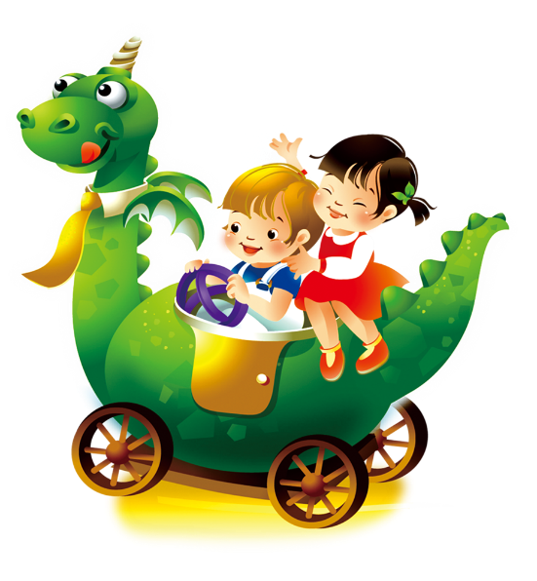
延迟符
KHỞI ĐỘNG
Trò chơi: “ Ai là nhà thông thái”

Slide 3
Chia lớp thành 6 nhóm trong 3 phút nhóm nào kể được nhiều tên con vật và chúng sống ở đâu thì nhóm đó thắng cuộc.

Slide 4
HOẠT ĐỘNG 1:
Tìm hiểu về nơi sống của động vật

Slide 5
Nhóm đôi

Slide 6
Đây là con gì? Con vật sống ở đâu?
Nơi sống có đặc điểm như thế nào?

Slide 7
Trình bày trước lớp

Slide 8
Đây là lạc đà một bướu, là loài động vật lớn nhất sống được trên sa mạc và các vùng khô cằn thiếu nước uống.

Slide 9
Cá heo là loài cá thông minh và hiền lành sống trong đại dương. Khi nhắc đến cá heo các em sẽ nghĩ ngay đến những màn biểu diễn xiếc điêu luyện.

Slide 10
Gấu trắng Bắc Cực là loài động vật ăn thịt lớn nhất trên đất liền.

Slide 11
Gà là con vật rất thân quen trong cuộc sống chúng ta. Gà sống ở nông thôn hay ăn lúa, ngô, cám,... Gà cũng ăn cỏ và một số loại côn trùng nhỏ.

Slide 12
Chó là con vật rất thân quen trong cuộc sống chúng ta. Chó rất trung thành với chủ, hiểu được cảm xúc của chủ và biết trông nhà. Chó sống ở trong chuồng.

Slide 13
Cá sấu là loài bò sát lớn sống ở vùng đầm lầy.

Slide 14
Mỗi con vật đều cần một nơi để sống.

Slide 15
HOẠT ĐỘNG 2:
Trò chơi: “ Thử tài tinh mắt”

Slide 17
Nhóm nào điền được nhiều tên con vật và nơi sống vào bảng trong vòng 5 phút thì nhóm đó sẽ thắng.

Slide 19
Tên các con vật | Nơi sống
Con chim | Bay lượn trên không, sống trong tổ trên nhánh cây.
Con ngựa | Sống ở trên đồng cỏ, trong chuồng.
Con thỏ | Sống trong hang dưới mặt đất.
Con sóc | Sống trong hốc cây.
Con ếch | Sống ở dưới nước và trên cạn.
Con cá | Sống ở dưới nước.
Con ong | Sống trong tổ trên nhánh cây.
Con giun | Sống dưới mặt đất...
Con cua | Sống ở dưới nước và trên cạn.
Con chấu chấu, cào cào | Sống ở trên đồng cỏ

Slide 20
Xung quanh chúng ta có các loài vật khác nhau. Chúng có thể sống nhiều nơi trên Trái Đất.

Slide 21
HOẠT ĐỘNG TIẾP NỐI:
Về nhà tìm hiểu thêm về cuộc sống của động vật
và sưu tầm tranh, ảnh hoặc vẽ tranh về các loài động vật.

Slide 22
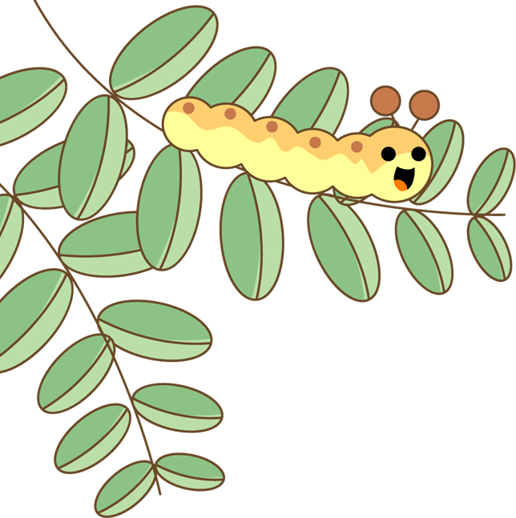
CHÀO TẠM BIỆT CÁC CON

